Slide 1
Декоративне панно
“Планета Земля”
Підготувала
Олексик Марина Іванівна

Slide 2
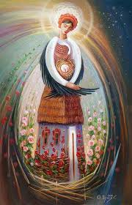
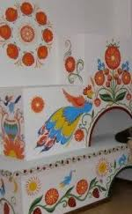
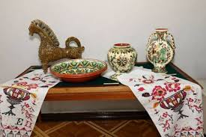
Декоративно-ужиткове мистецтво — це вид мистецтва, суть якого полягає у виготовленні предметів, що мають художні якості й призначені для задоволення практичних потреб, наприклад, посуд, меблі, тканина, а також для прикрашання житла, парків, архітектурних споруд

Slide 3
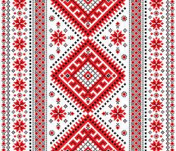
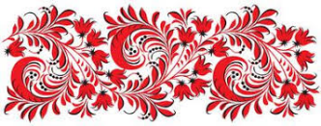
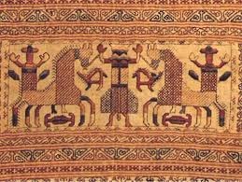
Орнамент — це візерунок побудований на ритмічному чергуванні й поєднанні геометричних елементів або стилізованих тваринних чи рослинних мотивів.
Він застосовується розмальовуванні стін будинків, прикрашанні ваз, глечиків, посуду, рушників, килимів, меблів, в оформленні одягу.
Види орнаментів поділяють за змістом і формою

Slide 4
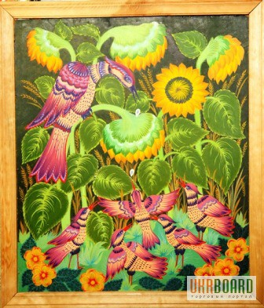
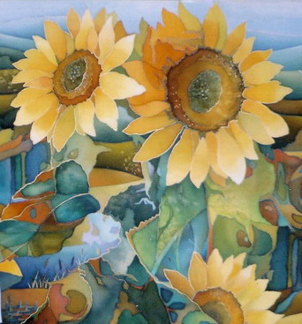
Панно — декоративний або живописний твір, призначений для оздоблення стіни чи стелі.

Slide 5
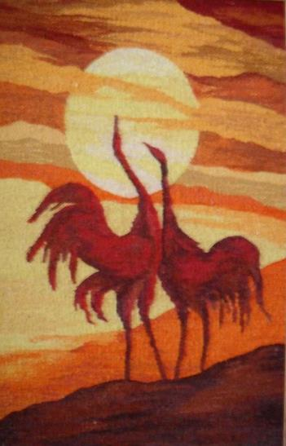
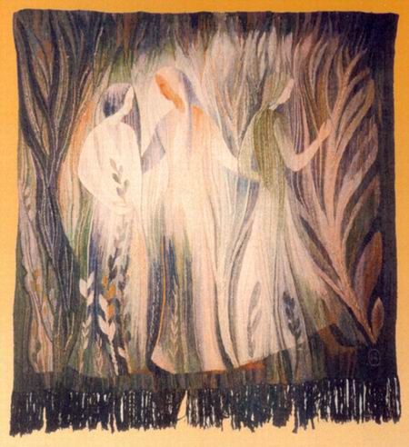
Існує безліч видів декоративного панно - це різьблені дерев'яні панно, панно з синтетичних матеріалів оброблених різними техніками, зі шкіри, тканини, в'язані панно, розписані по склу та ін.. Вони можуть бути як вбудовані в інтер'єр, так і мати вигляд окремої картини.

Slide 6
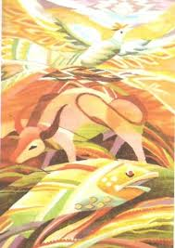
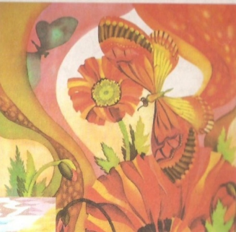
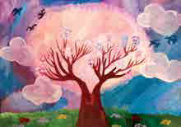
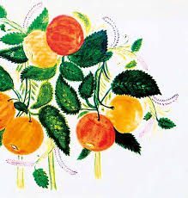
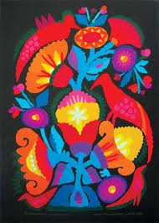
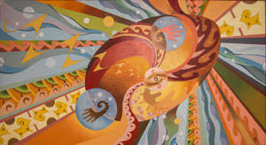
Декоративні панно, які показують красу нашої природи

Slide 7
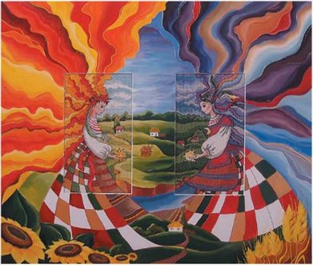
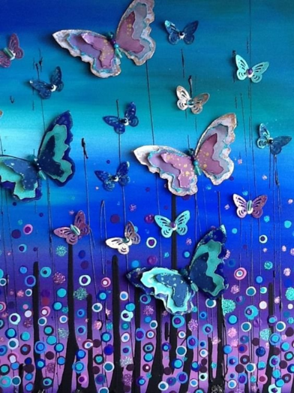
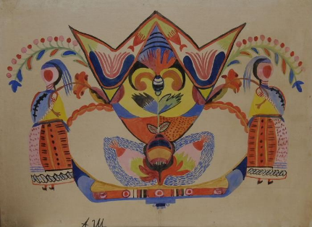
Декоративне панно, в яких показані різні стихії: вода, небо, земля.

